Slide 1


Samfunn, familie, fritid, inkludering
Barn og
fritidsaktiviteter

Slide 2

Læringsmål
Vite om FNs barnekonvensjon og om barns rettighet til lek og fritid
Vite hva en fritidsaktivitet er og hvor man kan finne informasjon om hva slags aktiviteter som finnes i din kommune
Vite om fordelene med å delta på aktivitet
Vite hvordan man registrerer barn på aktivitet via minidrett.no
Vite hva som forventes av foreldres oppfølging av barn på aktiviteter
Vite hvordan man betaler for aktiviteter

Slide 3

Ordliste
Fritidsaktivitet
Oppfølging
Samhold
Vennskap
Tilhørighet
God helse
Mestring
Selvtillit
Idrettslag
Klubb
Trener

Slide 4
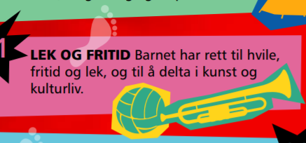

FNs konvensjon om barns rettigheter
Artikkel 31
20.11.1989
Gjelder alle barn i verden under 18 år
Barn har menneskerettigheter
Krav på spesiell beskyttelse
54 artikler (rettigheter)
08.01.1991 – Norge godtar avtalen
2003 – Konvensjonen ble en del av Norsk lov
Alle land i verden er med på avtalen bortsett fra USA
Artikkel 31 – Lek og fritid
Notes:
FNs konvensjon om barns rettigheter (Convention on the Rights of the Child)
(Konvensjon betyr avtale mellom to eller flere parter)
Noen som har hørt om den?
20.11.1989 vedtok FN (Forente Nasjoner/ UN United Nations) konvensjonen om barns rettigheter.
Gjelder alle barn i verden under 18 år. Stadfester at barn har menneskerettigheter og krav på spesiell beskyttelse.
1991 godtar Norge avtalen og i 2003 ble konvensjonen en del av Norsk lov.
USA er det eneste landet i verden som ikke har skrevet under avtalen.
Barn har også rett på lek og fritid (være med på fritidsaktiviteter) – Dette er nedfelt i barnekonvensjonen Artikkel 31.
Hele barnekonvensjonen kan leses på: https://barneombudet.no/for-voksne/barnekonvensjonen/hele-barnekonvensjonen/
Plakat med kortversjon kan finnes på: https://www.regjeringen.no/globalassets/upload/kilde/bfd/bro/2004/0004/ddd/pdfv/269516-bokmal.pdf
La oss nå se nærmere på fritidsaktiviteter:

Slide 5
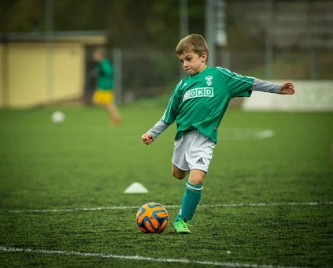
Hvorfor bør barn gå på fritidsaktiviteter?
Notes:
I følge Barnekonvensjonen og Norsk lov har barn rett til å delta på fritidsaktiviteter.
Hvorfor bør barn gå på fritidsaktiviteter?
(Alle skal tenke først 2 minutter hvorfor barn bør å gå på fritidsaktiviteter. Skriv opp på tavla det alle kommer med av forslag).

Slide 6
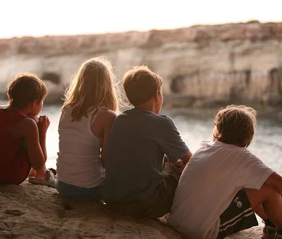
Fordeler ved å være med på fritidsaktivitet
Vennskap
Samhold
Integrering
Mestring
God Helse
Nettverk
Tilhørighet
Selvtillit
Notes:
Flesteparten av barn i Norge går på en eller annen fritidsaktivitet.
Barn som ikke går på aktiviteter, kan føle seg utenfor på skolen når andre snakker om hva de gjør på fritiden.
La oss se på noen av fordelene med å være med på aktiviteter: Klikk

Slide 7

Eksempler på aktiviteter
Basketball
Speider
Svømming
Dans
Fotball
Fotball
Spille i korps
Turning
Synge i kor
Kampsport
Padle kajakk
Håndball
Notes:
Dette er bare noen eksempler på aktiviteter.
Det finnes mange flere forskjellige aktiviteter.

Slide 8
Hva slags aktiviteter finnes i din kommune?
Notes:
.
Vet du hvilke aktiviteter som finnes i din kommune?

Slide 9
Hvor kan jeg finne ut hvilke fritidsaktiviteter som finnes?
Internett ☺
Notes:
Gi alle i oppgave å gå på internett å søke på hva slags aktiviteter som finnes i din kommune.
(Kommunes nettside er ofte en god start. Etter hvert kan man eventuelt google f.eks. fotball og kommune, og se hva som kommer opp).
Skriv opp på tavle/ lag tankekart over aktivitetene deltakerne finner og hvilken nettsiden de fant.

Slide 10
Hvem jobber som trenere, lagledere, leder i idrettslag og klubber?
Foreldre ☺
Notes:
Viktig å vite at det er foreldre som jobber frivillig som trenere, lagledere, klubbledere osv.
De bruker sin fritid til å bidra til at barna får gå på trening/ aktiviteter.
Kan du bidra med noe?

Slide 11
Nesten alle lag og fritidsaktiviteter blir drevet av frivillige
Hva er dugnad?
Jobbe frivillig uten lønn
Hva kan du bidra med til ditt barn sitt lag/organisasjon?
Notes:
Gå en runde der alle må fortelle hva de kan hjelpe til med i sitt barn sin klubb/lag/organisasjon (lag tankekart)
Eksempel: bake kake, kjøring, stå i kiosk, selge lodd, være trener, lagleder, sitt i styret i organisasjonen osv.

Slide 12

Hvordan registrerer jeg barnet mitt på en aktivitet?
Internett ☺
Notes:
Nesten alle aktiviteter har registrering/påmelding på nett. Eksempelvis minidrett.no som vi skal se litt nærmere på.
Noen aktiviteter tar inn nye deltakere bare i august eller januar, men ring gjerne å spør om du vil melde på barnet ditt utenom disse tidene.

Slide 13
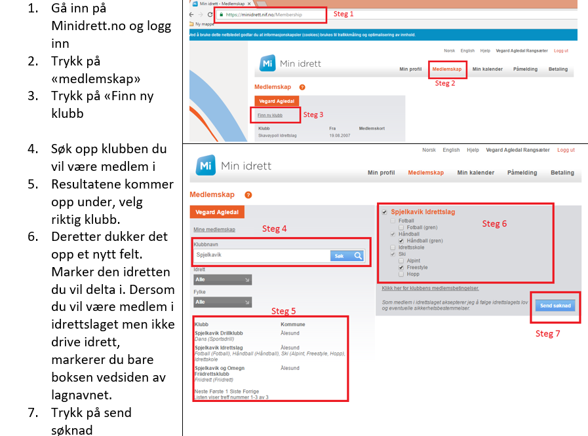
Min Idrett
Oppgave
Gå på minidrett.no og opprette ny bruker
Notes:
Minidrett.no er et fint nettsted hvor man kan registrere bruker, lete etter aktiviteter i ditt nærområde og søke om medlemskap.
Nettside: https://minidrett.nif.no/
Se eventuelt film om hvordan søke medlemskap: https://www.youtube.com/watch?v=e_u2tHtdYAA

Slide 14


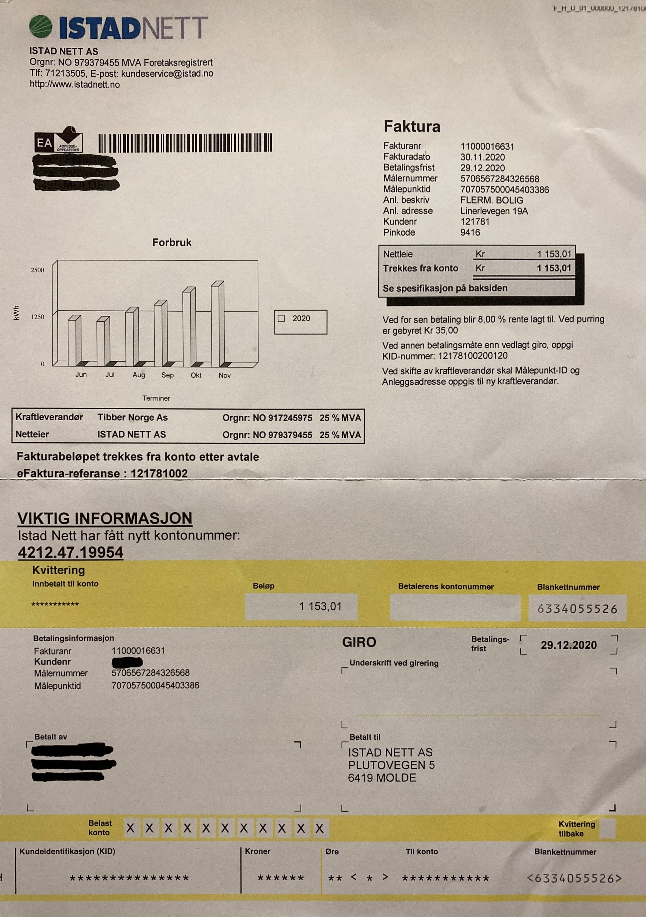
Faktura
Du får ikke papir faktura
Du må betale inne på nettsiden til minidrett.no
Hvorfor må man betale medlemskontingent?
Notes:
Er man men i en organisert aktiviteter, er det ofte at man må betale for det (medlemskontingent).
Da får du faktura, men du får den inne på nettsiden minidrett.no.
Hvorfor må man betale medlemskontingent tror dere?
Medlemskontingent dekker klubbens utgifter til utstyr, drakter, leie av hall/bane osv.
TIPS! Noen kommuner/NAV gir støtte til medlemskontingent eventuelt treningsklær/utstyr, hvilke støtteordninger finnes i din kommune?
Vis video av hvordan betale kontingent: https://www.youtube.com/watch?v=IkI66myXu5w&feature=youtu.be

Slide 15
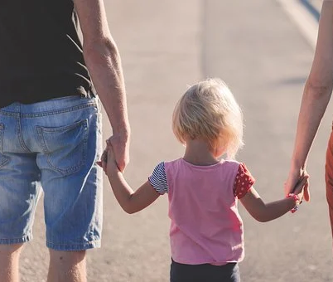
Forventninger til dere som foreldre
Hvordan kan dere som foreldre følge opp barn på aktiviteter?
Kjøre på trening, se på kamper/øving, snakk med trener, snakk med andre foreldre, gi ros, se barnet ditt ☺
Gi beskjed om barnet ditt ikke kommer på trening eller øving
Kom presis til avtaler/kamper!

Slide 16
Oppgave
Barnet ditt har vært på fotballtrening 3 ganger og sier han/hun vil ikke dra på trening i dag. Han/hun vil heller være hjemme å se på TV.
Hva sier du til barnet?
Notes:
Del gjerne elevene inn i grupper så de kan diskutere løsninger seg imellom. Deretter forteller gruppen hva de har kommet frem til i plenum.
Oppgavene er ment for å skape refleksjon rundt situasjoner som kan oppstå med barna og hvordan vi følger opp barna på aktiviteter.
Det skjer med alle barn at de ikke har like lyst til å dra på aktivitet hver uke, men ofte synes de det er morsomt når de kommer de likevel.
Sørg for at de har fått i seg mat og drikke, gjør helst ferdig lekser før dere drar slik at de ikke må gjøre lekser sent på kvelden når de kommer hjem igjen.

Slide 17
Oppgave
Barnet ditt skader seg på fotballkamp og sier han/hun ikke vil spille fotball mer.
Hva gjør du?
Notes:
Del gjerne elevene inn i grupper så de kan diskutere løsninger seg imellom. Deretter forteller gruppen hva de har kommet frem til i plenum.

Slide 18
Oppgave
Barnet ditt er påmeldt til å spille fotballkamp i dag. Han/hun har ikke lyst å dra på kamp.
Hva gjør du?
Notes:
Del gjerne elevene inn i grupper så de kan diskutere løsninger seg imellom. Deretter forteller gruppen hva de har kommet frem til i plenum.
Her er det viktig å lære barnet ditt at hvis man har meldt seg på kamp, må man holde avtalen. Hvis dere ikke kommer på kampen blir det kanskje for få spillere på laget til å spille kamp.
Gyldig grunn til fravær er ved sykdom, men viktig å gi beskjed at dere ikke kommer så tidlig som mulig til trener.

Slide 19
Oppgave
Barnet ditt skal sitte på til trening med foreldrene til en annen på laget. Du er 5 minutt for sent ute.
Hva gjør du?
Notes:
Del gjerne elevene inn i grupper så de kan diskutere løsninger seg imellom. Deretter forteller gruppen hva de har kommet frem til i plenum.
Tilbakemeldinger fra lag/foreldre på aktiviteter er at en del ofte kommer for sent til avtaler når de skal sitte på til trening eller kamp.
Det er ekstrem viktig å være presis, ring å gi beskjed om du blir sent ute, ha respekt for andre sin tid.

Slide 20

Hva har du
lært i dag?
Notes:
Lag gjerne et felles tankekart.

Slide 21

Kilde / nettside
https://www.fn.no/om-fn/avtaler/Menneskerettigheter/Barnekonvensjonen
https://www.regjeringen.no/globalassets/upload/kilde/bfd/bro/2004/0004/ddd/pdfv/269516-bokmal.pdf
https://minidrett.nif.no/
https://www.youtube.com/watch?v=e_u2tHtdYAA
https://itinfo.nif.no/Min_idrett_brukerveiledning#Ny_bruker_p.C3.A5_Min_Idrett
https://www.youtube.com/watch?v=IkI66myXu5w&feature=youtu.be

